Slide 1
დაუნის სინდრომის საერთაშორისო დღე

Slide 2
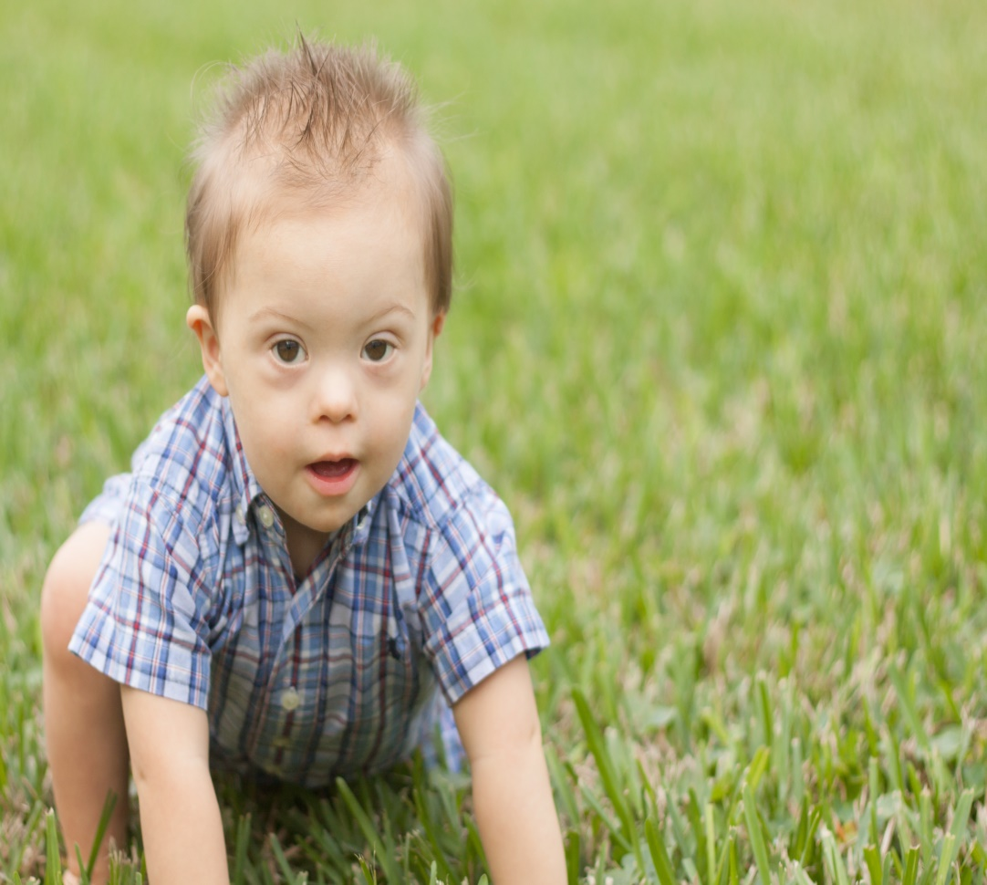
დაუნის სინდრომი ყველაზე გავრცელებული ქრომოსომული დაავადებაა.

Slide 3
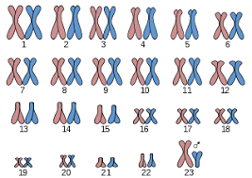
რა არის ქრომოსომა?
ქრომოსომა გენეტიკური მასალის შემცველი ორგანიზებული სტრუქტურაა. ადამინის ყოველი უჯრედი შეიცავს 23 წყვილ ქრომოსომას, ანუ სულ 46-ს.

Slide 4
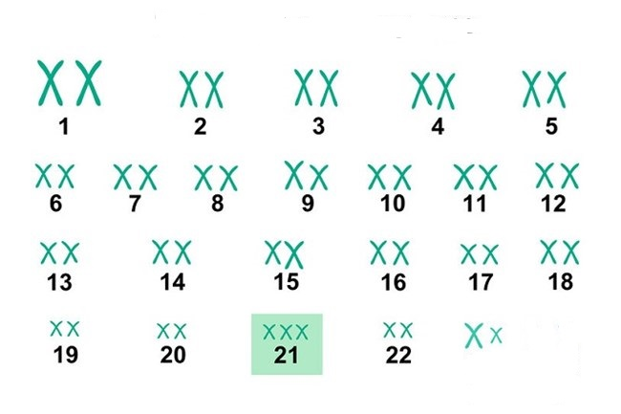
ხშირად, ხდება დარღვევებიც და ადამიანები იბადებიან ქრომოსომების განსხვავებული რაოდენობით. ასე ხდება დაუნის სინდრომის შემთხვევაშიც, 21-ე წყვილ ქრომოსომაში 2 ქრომოსომის მაგივრად არის 3 ქრომოსომა. შესაბამისად, მათ აქვთ ერთით მეტი ქრომოსომა, 46-ის ნაცვლად 47.
47 ქრომოსომა - დაუნის სინდრომი
23

Slide 5
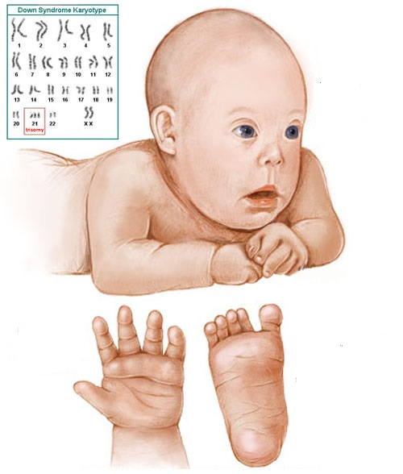
დაუნის სინდრომის დამახასითებელი ფიზიკური ნიშნები:
სახის ბრტყელი პროფილი;
ცხვირის ფართო, ჩაღრმავებული ხიდი, პატარა ცხვირი;
თვალის ირიბი ჭრილი;
მოკლე, ფართო ხელები,ხელის გულზე ერთი ღრმა ხაზი;
დიდი დაშორება ფეხის დიდ და მეორე თითს შორის;
პირის პატარა ზომა და პირის ზომასთან შედარებათი დიდი ენა;
მოკლე კისერი და პატარა თავი;
განიერი ტერფი პატარა თითებით.

Slide 6
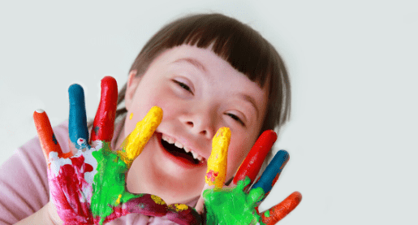
დაუნის სინდრომს ახასითებს სხვადასხვა სახის გონებრივი ჩამორჩენა. გვიან უვითარდებათ ახალი უნარები, შესაძლოა გვიან დაიწყონ სიარული, თამაში, აქვთ მეტყველებასთან დაკავშირებული პრობლემებიც. თუმცა, ეს ყოველივე ხშირად დაძლევადია. სწორი მიდგომითა და სოციალიზაციით, ისინი ავლენენ სხვდასხვა ნიჭსა და უნარებს.

Slide 7
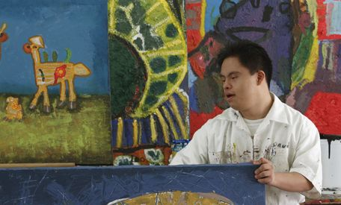

Slide 9
დაუნის სინდრომის მქონე ადამიანები ძალიან მგრძნობიარეები არიან. მათ ოდანვი ყურადღება და სითბოც ახარებთ. თბილი და გულწრფელი დამოკიდებულებით მეგობრობის დამყარება ძალიან ადვილია.

Slide 10
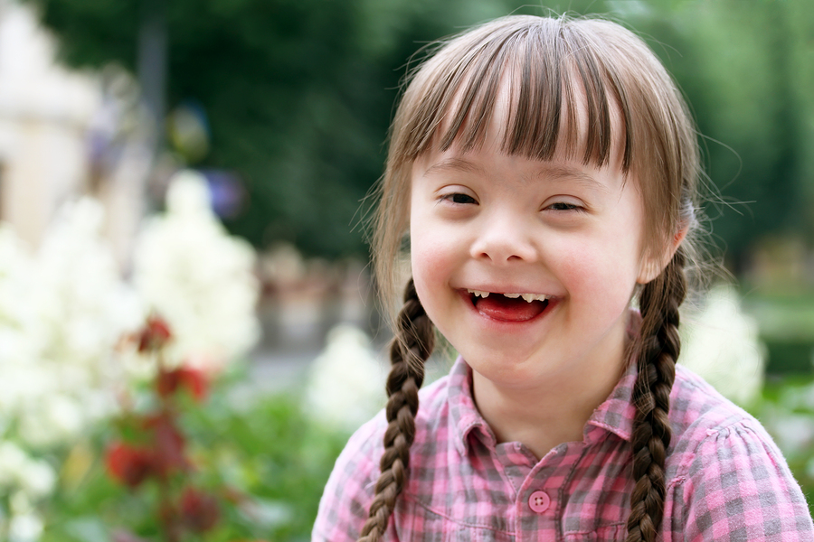
21 მარტი დაუნის სინდრომის საერთაშორის დღეა და ის 2006 წლიდან აღიშნიშნება. ეს თარიღი დაუნის სინდრომის რიცხვითი სიმბოლოა. ამ დღის მიზანი საზოგადოების ცნობიერების ამაღლება, დაუნის სინდრომის მქონე ადმიანების უფლებების დაცვა და მხარდაჭერაა.

Slide 11
მეგობრები არ ითვლიან ქომოსომებს !!!

